Slide 1

Welcome to the
Vitória-ES

Slide 2










A BIG thank you to the 2019 Global Sponsors!

Slide 3



Another BIG thank you to local sponsors!

Slide 4
Day's Schedule
Time | Activity / Session Title
8:30 – 9:30 | Credenciamento e Welcome Coffee
9:30 – 10:30 | Rafael dos Santos O que é a nuvem e por que eu deveria usar?
10:30 – 11:30 | Fabricio Lima Managed Instance - conheça o poder dessa nova instância Sql no azure
11:30 – 12:00 | Thiago Neves Backup SQL Server to Azure
12:00 – 13:00 | Almoço
13:00 – 14:00 | Dirceu Resende Power BI e Azure = Analisando dados em tempo real
14:00 – 15:00 | Paulo Junior ABC do CosmosDB
15:00 – 16:00 | Henrique Mauri Dicas, performance e produtividade das suas aplicações .net Azure

Slide 5



SELECT @@VERSION
Dirceu Resende Consultor SQL Server e BI Microsoft MVP Data Platform
MCP, MTA, MCSA, MCSE
https://www.dirceuresende.com/

Slide 6




Analisando dados em tempo real utilizando Power BI e Azure

Slide 7

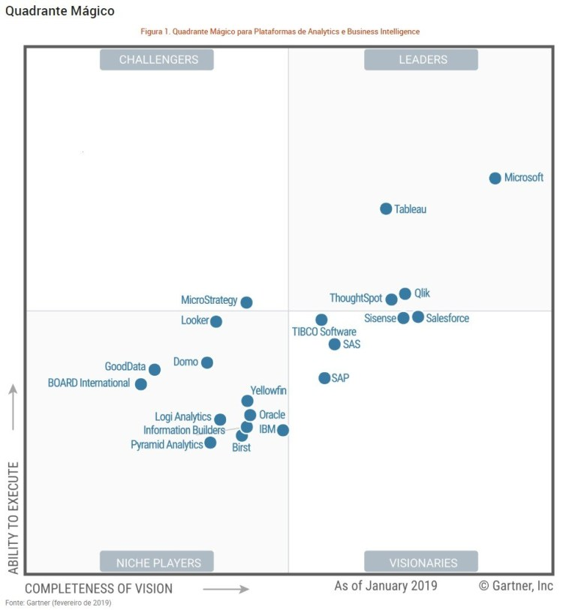
Ferramenta de visualização de dados
Integração com API’s, Bancos Locais, Arquivos, Azure, etc..
Fácil utilização e interface amigável
Preço muito competitivo
Big Data, Machine Learning, IA, Linguagem Natural, Modelagem de Dados, etc..

Slide 8
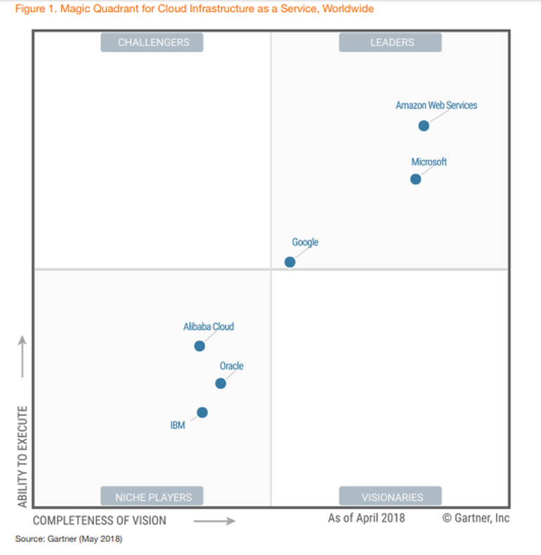
Cloud mais segura do mercado
Integração com ambiente Microsoft
Economia por meio de licenças existentes
Mais de 95% das empresas da Fortune 500 usam o Azure
Mais regiões globais do que qualquer outro provedor em nuvem

Slide 9
Ingestão de dados em tempo real gerenciado
Escalonável (Elastic Scale)
Integração com Apache Kafka
Ingira dados de qualquer lugar
Solução Serverless
Seguro (CSA STAR, ISO, SOC, GxP, HIPAA, HITRUST, e PCI)
Recuperação de desastre geográfico e Replicação Geográfica

Slide 10
Serviço de análise em tempo real sob demanda
Permite análise de dados de dispositivos IoT
Solução Serverless
Consultas utilizando SQL para analisar dados de diversas fontes
Escalonável
Vários input’s e output’s, podendo ser simultâneos, entre eles, o Power BI
Disponibilidade, auditoria e suporte de nível empresarial

Slide 11

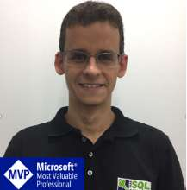

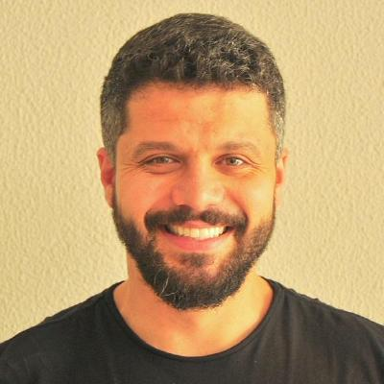
DEMO

